Slide 1

Fast digest Oracle WLS
Guia acelerada WLS

Slide 2
WLS?
Servidor de aplicações Web Oracle.
JEE
Permite múltiplas instâncias
Compartir conexões a bancos
Permite vários níveis de segurança
Alto nível de standard

Slide 3
Estrutura – do ponto de vista usuário
MainServer : \apps\wls12130 diretório inicial descomprimido desde arquivo wls1213_dev_update3.zip
Apps : \apps\myApp1 diretório particular app e configuração
\apps\myApp2

Slide 4
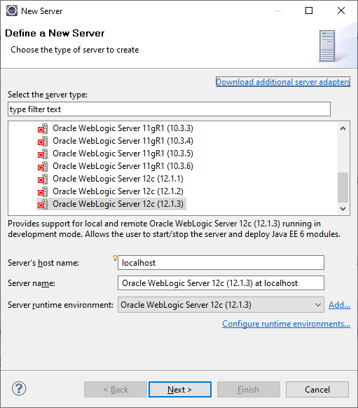
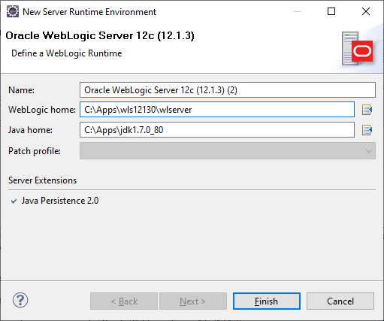
Configuração eclipse
Novo Server

Slide 5
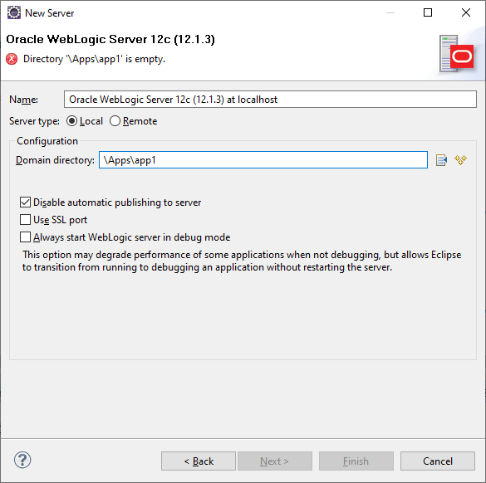
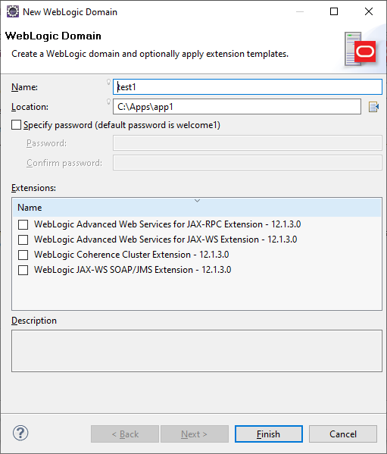
Configuração eclipse
Novo Server 1

Slide 6
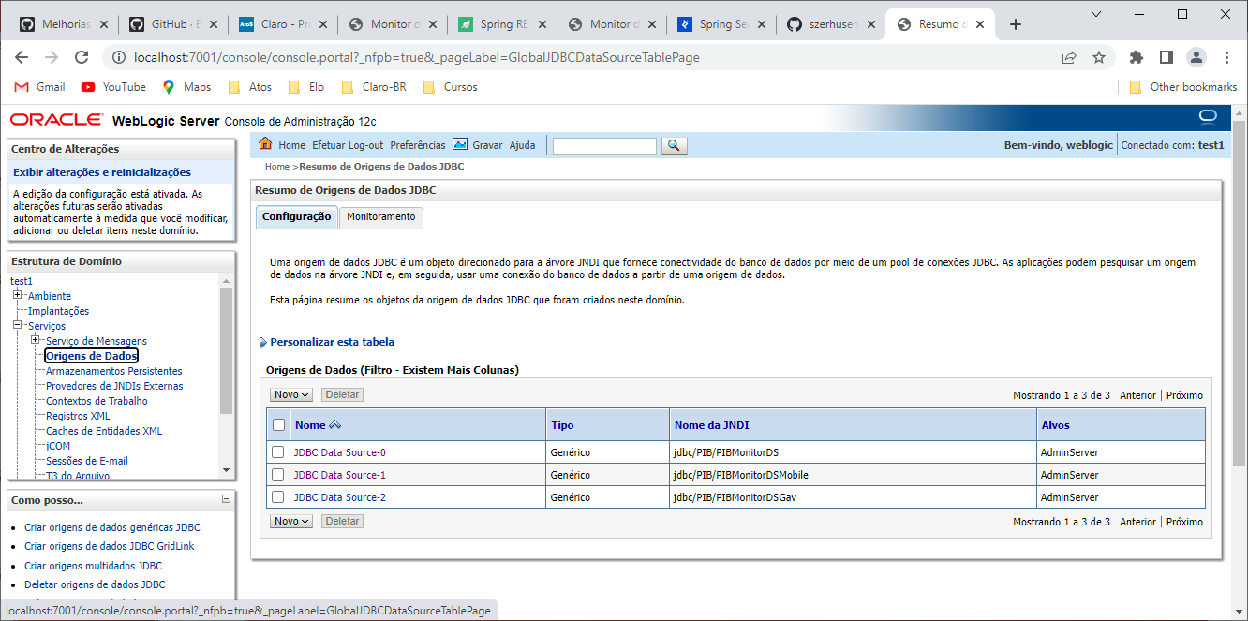
Configuração conexões JDBC para pib-web
https://localhost:7001/console

Slide 7
Configuração conexões JDBC para pib-web
https://localhost:7001/console

Slide 8
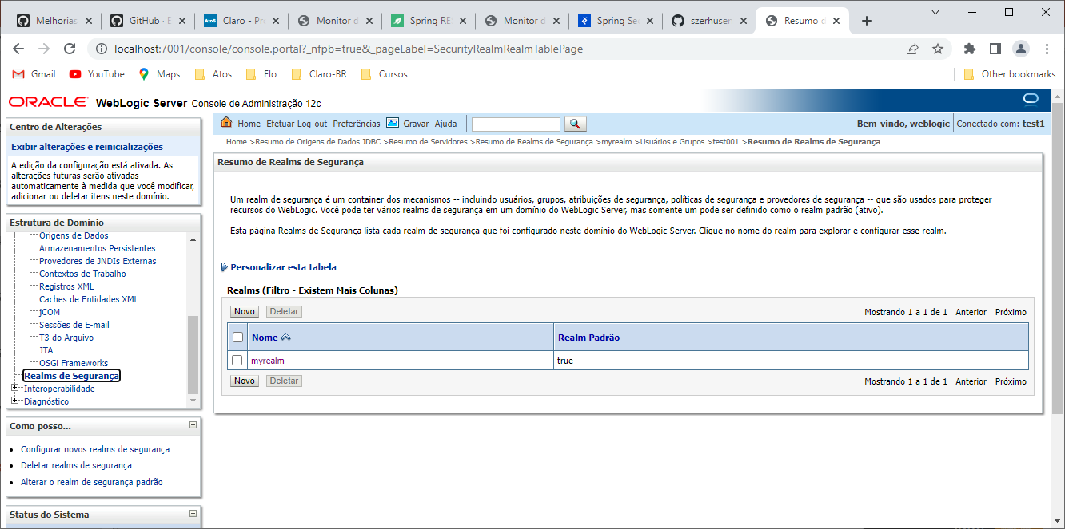
Configuração segurança para pib-web
https://localhost:7001/console

Slide 9
Configuração segurança para pib-web
https://localhost:7001/console

